Slide 1
מערכת שידורים לאומית

Slide 2
התנהגות פרו חברתית הגדרה ואישיות אלטרואיסטית (חלק א)
פסיכולוגיה לכיתות י – י"ב
כתיבה ועריכת מצגת: טל גבאי
מורה: טל גבאי

Slide 3
מה נלמד היום בשיעור?
הגדרת המושג אלטרואיזם
מאפייני אישיות אלטרואיסטית
בשיעור שלנו היום:
נלמד בחלק א' את ההגדרה
והאישיות האלטרואיסטית
ובחלק ב' של השיעור את
אפקט העומד מהצד.

Slide 4
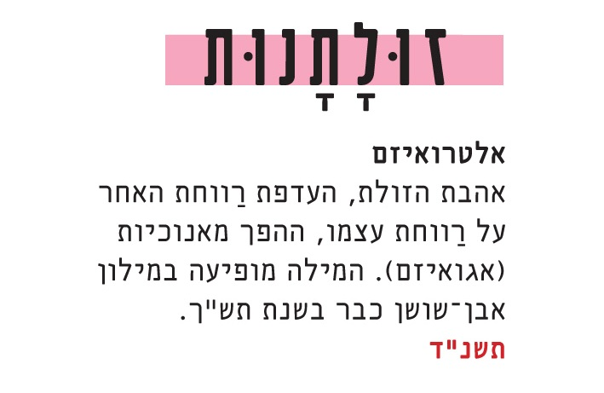
הגדרה
"אלטרואיזם" (זולתנות) מוגדר כהתנהגות פרו-חברתית שמכוונת לעזרה לזולת מבלי לצפות לתגמול מידי או חומרי.

Slide 5
הבעיות בהגדרה:
תמיד יש הכרת תודה מצד החברה.
כיום, אלטרואיזם הוא נורמה חברתית, לכן יש תגמול.
יש עליה בדימוי העצמי כתוצאה מהתנהגות זאת.
יש חוקרים שטוענים שזהו אינסטינקט ולא התנהגות מבחירה

Slide 6
ישנן דוגמאות רבות לאלטרואיזם:
אדם תורם כליה לאדם שהוא אינו מכיר.
בני נוער מתנדבים לשפץ דירה של ניצול שואה
אדם תורם את 750 השקל שקיבל מהמדינה לארגון צדקה
משפחה תורמת ריהוט למשפחה אשר ביתה נשרף.

Slide 7
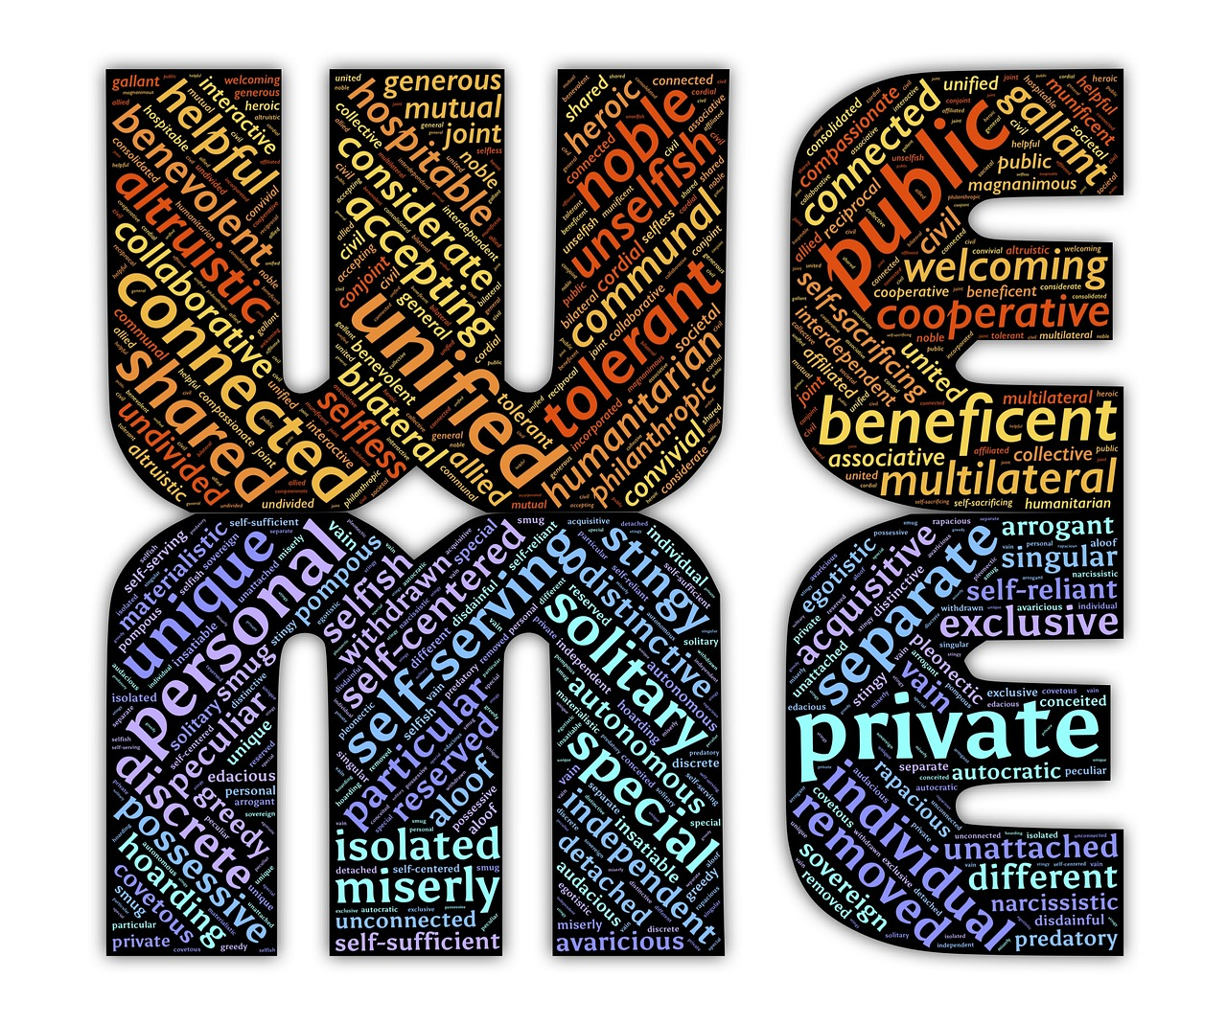
אישיות אלטרואיסטית:
* לאדם שלו רמה גבוה של אלטרואיזם יש כמה תכונות:
* רמת מוסריות גבוהה
* צורך באישור חברתי גבוה
* בעברו, חינוך לעזרה לאחר
* בעל מיקוד שליטה פנימי
* אמפתיה
johnhain (pixabay.com)

Slide 8
אמפתיה – אמפתיה מוגדרת כיכולת לראות העולם מנקודת מבטו של האחר. היא כוללת רגשות של:
חמלה
סימפתיה
אכפתיות

Slide 9
נמצאו עוד 2 גורמים המגבירים את הסיכוי לעזרה לזולת:
א. מצב רוח קיצוני – אם מאוד טוב לי או מאוד רע לי,
אני אטה יותר לעזור לזולת.
ב. דמיון לאדם שמבקש עזרה – ככל שאני דומה יותר לאדם הנזקק לעזרה, הסיכוי שאני אעזור גדול יותר.

Slide 10
לסיכום
אלטרואיזם מוגדר כהתנהגות פרו-חברתית של הגשת עזרה מבלי לצפות לתמורה מידית או מוחשית.
אישיות אלטרואיסטית היא בעלת תכונות
כגון אמפתיה, רמת מוסריות גבוהה וצורך
באישור חברתי גבוה.

Slide 11
משימה לסיכום חלק א'
ענו על השאלה הבאה:
מרים תרמה באביב 2020 כליה לאדם שהיא אינה מכירה.
א. הגדר מהו אלטרואיזם. האם לדעתך מרים התנהגה באלטרואיזם?
נמק קביעתך.
ב. הצג 2 תכונות של אישיות אלטרואיסטית והדגם על מרים.

Slide 12
תודה על ההקשבה
ולהתראות בשיעור הבא.

Slide 13
התנהגות פרו חברתית אפקט העומד מהצד (חלק ב)
פסיכולוגיה לכיתות י – י"ב
כתיבה ועריכת מצגת: טל גבאי
מורה: טל גבאי

Slide 14
מה נלמד בחלק ב' של השיעור ?
אפקט "העומד מהצד"
הניסוי של לאטנה ודארלי
בורות פלורליסטית

Slide 15
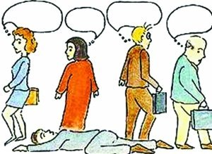
הגדרה
המושג "אפקט העומד מהצד" מדבר על תופעה שכאשר האדם נמצא בקבוצה, הסיכוי שהוא יעזור לאדם אחר נמוך מאשר אם הוא לבד.

Slide 16
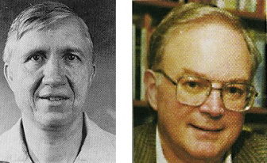
לאטנה ודארלי ערכו מחקר ב1968 שנקרא "אפקט העומד מהצד במעבדה"
החוקרים רצו לבדוק האם יש הבדל בהגשת עזרה אם האדם נמצא לבדו בחדר או עם אנשים אחרים (זרים).
מהלך המחקר: החוקרים הזמינו נבדקים לחדר באוניברסיטה וביקשו מהם למלא שאלון ארוך. חלק מהנבדקים היו לבד בחדר, חלק היו עם שני נבדקים אחרים וחלק היו עם שני משתפי פעולה של החוקרים (שקיבלו הוראה להתעלם ממצב החירום). לאחר כמה דקות, נוצר מצב חירום שבו מהחדר הסמוך עלה עשן.
החוקרים רצו לראות האם הנבדקים ידווחו על מצב החירום ותוך כמה זמן.
תוצאות המחקר:
80% מהנבדקים שהיו לבד קראו לעזרה תוך 5 דקות לעומת רק 15%
ממי שהיה עם נבדקים אחרים ו10% שהיו עם משתפי פעולה.
מסקנת המחקר:
אנשים נוטים להימנע מהגשת עזרה כאשר הם בקבוצה, יחסית, מאשר אם הם לבד.

Slide 17
נמצאו שלושה גורמים המסבירים את "אפקט העומד מהצד":
א. פיזור אחריות – האדם שנמצא בקבוצה מניח שאחרים יעזרו, לכן, זה לא באחריותו.
ב. השוואה חברתית – כאשר אדם אינו בטוח מה לעשות, הוא מסתכל על הקבוצה ואם היא לא עוזרת אז גם הוא לא עוזר.
ג. חשש מלהיראות מטופש - כאשר המצב עמום, לעיתים הגשת העזרה נתפסת כמביכה כאשר אתה נמצא בקבוצה.

Slide 18
בורות פלורליסטית –
הסבר נוסף ל"אפקט העומד מהצד" מדבר על בורות פלורליסטית שהיא מצב פסיכולוגי בו על אף שהתנהגותו של האדם זהה להתנהגותם של האחרים, הוא מאמין כי דעותיו ושיפוטיו שונים משל האחרים.
האדם מסיק שהתנהגותם נובעת מגורמים פנימיים השונים מהגורמים המניעים אותו.
יש כאן הערכה מוטעית של דעת הקבוצה ללא התייחסות ערכית.

Slide 19
לבורות הפלורליסטית שלושה מאפיינים:
א. האדם מאמין שההתנהגות של האחרים איננה מייצגת את רגשותיהם האמיתיים.
ב. האדם חושש שחשיפת המניעים שלו תגרום למבוכה.
ג. האדם בקבוצה סבור שהאחרים בניגוד אליו פועלים בצורה התואמת את תפיסותיו הערכיות.

Slide 20
הסבר בקשר ל"אפקט העומד מהצד":
אנשים שאינם ניגשים למתן עזרה כאשר הם בקבוצה, מניחים שהם עושים זאת מסיבות אחרות משל אחרים. האדם אינו בטוח שהנזקק זקוק לעזרה ומניח גם שהאחרים בטוחים שהקורבן אינו זקוק לעזרה. זה גורם להתפתחות שתי קוגניציות בתהליך ההשוואה החברתית:
א. ישנה הקלה על הדימוי העצמי, כאשר אנו משווים את עצמנו לאחרים וכך יכולים להעריך שההתנהגות שלנו טובה.
ב. ההשוואה עוזרת לנו להחליט האם אנו פועלים נכון.

Slide 21
לסיכום
"אפקט העומד מהצד" הוא תופעה שכאשר האדם נמצא בקבוצה, הסיכוי שהוא יעזור, נמוך יותר מאשר היה לבדו. הסיבות לכך הן: פיזור אחריות, השוואה חברתית והחשש מלהראות מגוחך. בורות פלורליסטית גם מסבירה את המושג.

Slide 22
מטלה לסיכום
דנה וחברותיה עמדו בחצר בית ספר וראו 2 תלמידים אשר רבים
ומשתמשים באלימות פיסית.
הן לא התערבו ולא קראו לעזרה של צוות בית הספר.
א. הסבר את התנהגותה של דנה לפי המושג "אפקט העומד מהצד". בתשובתך הגדר את המושג.
ב. יש טענה שאנשים הנמצאים בקבוצה עוזרים במידה שווה לאנשים הנמצאים לבד. האם אתה מסכים עם טענה זאת? הבא נימוק מסוג ראיה או נימוק מסוג הסבר המאשש.
בהצלחה!

Slide 23
זהו זה הפעם, תודה על ההקשבה וההשתתפות בשיעור!
איורים במצגת:
FreePik

Slide 24
שימוש ביצירות מוגנות בזכויות יוצרים ואיתור בעלי זכויות
השימוש ביצירות במהלך שידור זה נעשה לפי סעיף 27א לחוק זכות יוצרים, תשס"ח-2007. אם הינך בעל הזכויות באחת היצירות, באפשרותך לבקש מאיתנו לחדול מהשימוש ביצירה, זאת באמצעות פנייה לדוא"ל rights@education.gov.il

